Slide 1
😉
KHOA HỌC TỰ NHIÊN 7
ST

Slide 2
HOẠT ĐỘNG KHỞI ĐỘNG
Câu 1: Nội dung nào sau đây không thuộc về Định luật phản xạ ánh sáng:
A. Góc phản xạ bằng góc tới
B. Tia phản xạ nằm trong mặt phẳng chứa
tia tới và pháp tuyến tại điểm tới
C. Phương của tia tới xác định
bằng góc SIN=I là góc tới
D. Góc phản xạ nhỏ hơn góc tới

Slide 3
HOẠT ĐỘNG KHỞI ĐỘNG
Câu 2: Chiếu một tia tới lên một gương phẳng với góc tới i = 30º.
Trong các câu sau đây thì câu nào sai?
A. Góc phản xạ i’ = 30º
B. i’ + b = 90º
C. i + i’ = 30º
D. a = b = 60º

Slide 4
HOẠT ĐỘNG KHỞI ĐỘNG
Câu 3: Chọn một phát biểu đúng về mối liên hệ giữa tia tới và tia phản xạ?
A. Khi tia tới có góc tới i = 0º thì tia phản xạ có phương trùng với tia tới.
B. Khi tia tới có góc tới i = 45º thì tia phản xạ có phương vuông góc
với tia tới.
.
C. Khi tia tới có góc tới i = 90º thì tia phản xạ gần như thẳng hàng với
tia tới.
D. Tất cả đều đúng

Slide 5
HOẠT ĐỘNG KHỞI ĐỘNG
Câu 4: Chiếu một tia sáng lên một gương phẳng ta thu được một tia phản xạ tạo với tia tới một góc 40°. Góc tới có giá trị nào sau đây?
A. 40°
B. 20°
C. 60°
D. 80°

Slide 6
HOẠT ĐỘNG KHỞI ĐỘNG
Câu 5: Chiếu một tia sáng vuông góc với mặt một gương phẳng. Góc phản xạ r có giá trị nào sau đây?
A. 90 °
B. 45 °
C. 0 °
D. °180 °

Slide 7


Quan sát hình ảnh
Hồ Gươm
Xe cứu thương

Slide 8


Chương 5: Ánh sáng
BÀI 17: ẢNH CỦA VẬT TẠO BỞI GƯƠNG PHẲNG
KHOA HỌC TỰ NHIÊN 7

Slide 9
NỘI DUNG BÀI HỌC
I
Ảnh của vật qua gương phẳng
II
Tính chất ảnh của vật qua gương phẳng
III
Dựng ảnh của vật qua gương phẳng

Slide 10
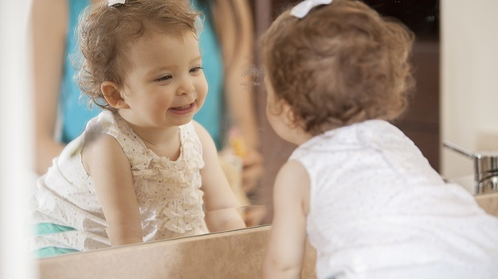
I. Ảnh của vật qua gương phẳng
Hình của vật nhìn thấy trong gương phẳng được gọi là ảnh của vật qua gương phẳng.

Slide 11
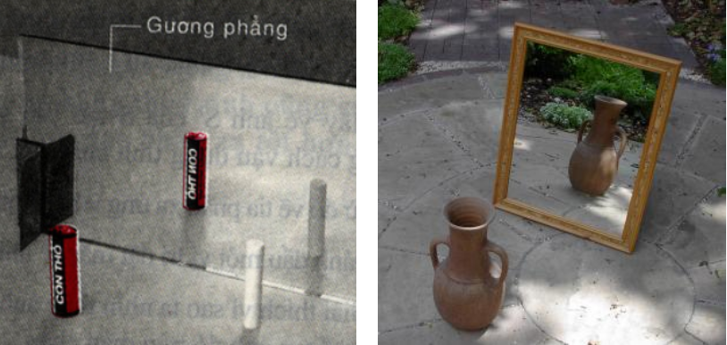
II. Tính chất ảnh của vật qua gương phẳng
So sánh ảnh quan sát trong gương và vật

Slide 12
II. Tính chất ảnh của vật qua gương phẳng
1. Dự đoán
Có thể thu được ảnh qua gương phẳng trên màn chắn không?
Ảnh tạo bởi gương phẳng không hứng được trên màn chắn
Hồ Gươm

Slide 13
II. Tính chất ảnh của vật qua gương phẳng
1. Dự đoán
Khoảng cách từ ảnh tới gương bằng khoảng cách từ vật tới gương phẳng
Khoảng cách từ ảnh đến gương phẳng có bằng khoảng cách từ vật đến gương phẳng không?
Hồ Gươm

Slide 14
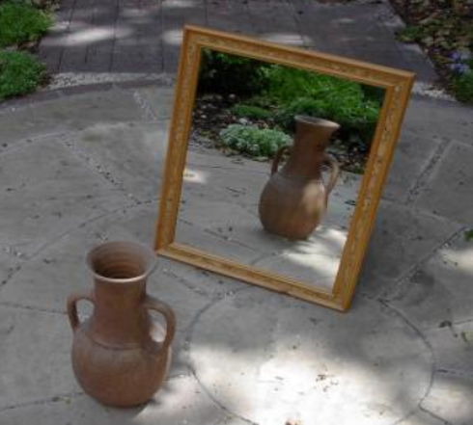
II. Tính chất ảnh của vật qua gương phẳng
1. Dự đoán
So sánh độ lớn của ảnh và độ lớn của vật
Độ lớn của ảnh bằng độ lớn của vật

Slide 15
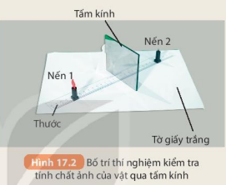
2. Thí nghiệm kiểm tra
Khám phá tính chất của ảnh tạo bởi gương phẳng bằng thí nghiệm
và hoàn thành phiếu học tập số 1

Slide 16


Thảo luận
Nhiệm vụ:
Xác định dụng cụ thí nghiệm
Tiến hành thí nghiệm
Hoàn thành phiếu học tập số 1

Slide 17
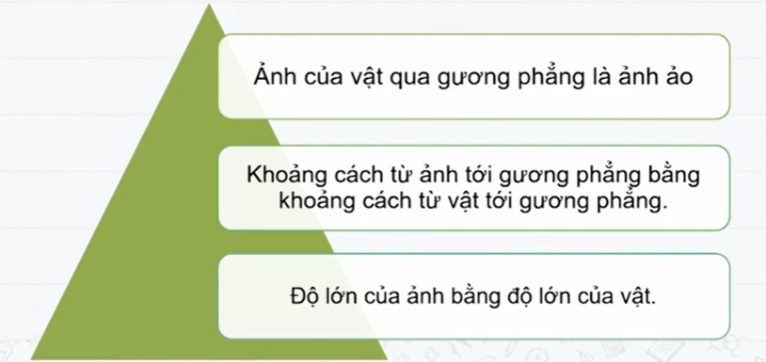
KẾT LUẬN

Slide 18
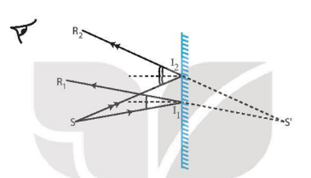
III. Dựng ảnh của vật qua gương phẳng
1. Dựng ảnh của một điểm sáng
Đọc thông tin SGK thực thiện theo yêu cầu của GV. Hoàn thiện phiếu học tập số 2 vào bảng phụ

Slide 19
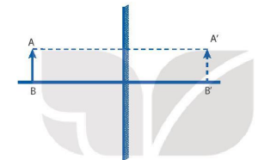
III. Dựng ảnh của vật qua gương phẳng
2. Dựng ảnh của một vật qua gương phẳng
- Lấy A’ đối xứng với A qua gương;
B’ đối xứng với B qua gương.
- Nối A’B’ bằng nét đứt
A’B’ là ảnh của AB qua gương

Slide 20
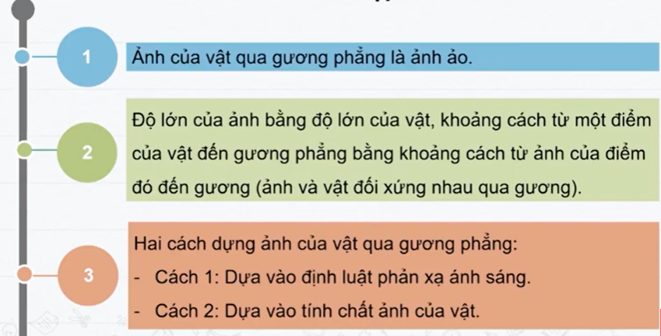
GHI NHỚ

Slide 21
Câu 1: Chọn câu trả lời đúng Ảnh của một một vật qua một gương phẳng luôn là:.
A
Ảnh thật, cùng chiều và nhỏ hơn vật
B
Ảnh thật cùng chiều và bằng vật, đối xứng nhau qua gương
C
C
Ảnh ảo, cùng chiều, bằng vật, đối xứng nhau qua gương
D
Ảnh ảo, ngược chiều, lớn hơn vật

Slide 22

Câu 2: Câu nào trong những câu dưới đây là đúng? A. Ảnh của một vật qua gương phẳng lớn hơn vật B. Ảnh của một vật qua gương phẳng nhỏ hơn vật C. Dùng màn chắn có thể hứng được ảnh của một vật qua gương phẳng D.Ảnh của một vật qua gương phẳng lớn bằng vật
D
Câu 3:Nói về tính chất ảnh của một vật tạo bởi gương phẳng, tính chất nào dưới đây là đúng? A. Hứng được trên màn hình và lớn bằng vật B. Không hứng được trên màn và bé hơn vật C. Không hứng được trên màn và lớn bằng vật D. Hứng được được trên màn và lớn hơn vật
C

Slide 23
Câu 4: Ảnh của một vật tạo bởi gương phẳng không có tính chất nào dưới đây?
A
B
C
D
Hứng được trên màn và lớn bằng vật
Hứng được trên màn và lớn bằng
vật
Không hứng được trên màn
Không hứng được trên màn và lớn bằng vật
Cách gương một khoảng bằng khoảng cách từ vật đến gương

Slide 24
Câu 5: Chọn phát biểu không đúng khi nói về ảnh của một vật tạo bởi gương phẳng
A
Ảnh ảo tạo bởi gương phẳng không hứng được trên màn chắn và lớn bằng vật.
Ảnh ảo tạo bởi gương phẳng không hứng được trên màn chắn và nhỏ hơn vật.
B
Ảnh ảo tạo bởi gương phẳng không hứng được trên màn chắn và nhỏ hơn vật.
C
Các tia sáng từ điểm sáng S tới gương phẳng cho tia phản xạ có đường kéo dài đi qua ảnh ảo S’.
D
Khoảng cách từ một điểm của vật đến gương bằng khoảng cách từ ảnh của điểm đó tới gương.

Slide 25
Câu 6: Một vật sáng AB đặt trước một gương phẳng. Góc tạo bởi vật và mặt gương bằng 600. Hãy tìm góc tạo bởi ảnh và mặt gương.
A. 200 B. 450 C. 600 D. 300
C

Slide 26
Câu 7: Một điểm sáng S đặt trước một gương phẳng một khoảng d cho một ảnh S’ cách gương một khoảng d’. So sánh d và d’ A. d = d’ B. d > d’ C. d < d’ D. Không so sánh được vì ảnh là ảo, vật là thật.
A
Câu 8: Nói về tính chất ảnh của một vật tạo bởi gương phẳng, câu phát biểu nào dưới đây là đúng? A. Hứng được trên màn và lớn bằng vật B. Không hứng được trên màn và bé hơn vật C. Không hứng được trên màn và lớn bằng vật D. Hứng được trên màn và lớn hơn vật
C

Slide 27
Ảnh thật ở sau gương
A
Câu 9: Chọn câu trả lời đúng Khi soi gương, ta thấy
Ảnh ảo ở sau gương
Ảnh ảo ở sau gương
B
Ảnh thật ở trước gương
C
D
Ảnh ảo ở trước gương

Slide 28
Câu 10: Ảnh ảo là gì? A. Ảnh của một vật tạo bởi gương phẳng không hứng được trên màn chắn B. Ảnh của một vật tạo bởi gương phẳng luôn luôn hứng được trên màn chắn C. Ảnh của một vật tạo bởi gương phẳng song song với màn chắn D. Ảnh của một vật tạo bởi gương phẳng có thể hứng được trên màn chắn
A

Slide 29
LUYỆN TẬP
Câu 11: Chọn câu trả lời đúng
Khi soi gương, ta thấy
A
Ảnh ảo ở sau gương.
B
Ảnh thật ở sau gương
C
Ảnh thật ở trước gương
D
Ảnh ảo ở trước gương

Slide 30
LUYỆN TẬP
Câu 12: . Đặt một vật cách gương phẳng 4cm sẽ cho ảnh ảo cách gương một khoảng là:
A
2 cm
B
16 cm
C
8 cm
D
4 cm

Slide 31
LUYỆN TẬP
Câu 13: Chỉ ra phát biểu sai. Ảnh của vật qua gương phẳng
A
Là ảnh ảo, kích thước càng lớn khi vật càng gần gương phẳng.
B
Là ảnh ảo, đối xứng với vật qua gương phẳng.
Là ảnh ảo, kích thước càng lớn khi vật càng gần gương phẳng.
C
D
Là ảnh ảo, khoảng cách từ ảnh tới gương bằng khoảng cách từ vật đến gương.

Slide 32
LUYỆN TẬP
Câu 14 .Một ngọn nến cao 10 cm đặt trước gương phẳng, ảnh của ngọn nến cao:
A
5 cm
B
20 cm
C
15 cm
D
10 cm

Slide 33
LUYỆN TẬP
Câu 15: Ảnh của vật tạo bởi gương phẳng là:
A
Ảnh thật, hứng được trên màn
B
Ảnh ảo, hứng được trên màn.
C
Ảnh ảo, không hứng được trên màn.
D
Ảnh thật, không hứng được trên màn

Slide 34
Vận dụng
Bài 1: Bạn A đứng cách bức tường 4 m, trên tường treo thẳng đứng một tấm gương phẳng rộng và nhìn thấy ảnh của mình trong gương. Bạn A phải di chuyển về phía nào, một khoảng bao nhiêu để cách ảnh của mình 2 m?
TL:Vì khoảng cách từ bạn A và ảnh của bạn A trong gương đến tấm gương bằng nhau nên để cách ảnh của mình 2 m thì bạn A phải đứng cách gương 2 :2 = 1 (m)
Do đó bạn A phải di chuyển tiến gần đến tấm gương và cách gương 1 khoảng cách 1 m

Slide 35
Bài 2: Ảnh của chữ "TÌM" trong gương phẳng là chữ gì?
TL: Ảnh của chữ “TÌM” trong gương phẳng là chữ “MÍT”

Slide 36
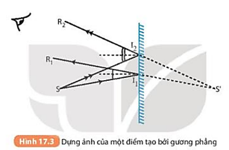
Bài 3: Giải thích tại sao chỉ nhìn thấy ảnh S’ mà không thể thu được ảnh này trên màn chắn.
TL: Ta chỉ nhìn thấy ảnh S’ mà không thể thu được ảnh này trên màn chắn vì S’ là ảnh ảo.

Slide 37

VẬN DỤNG
Chế tạo được kính tiềm vọng, trình bày nguyên lý hoạt động của kính tiềm vọng.

Slide 38
NHIỆM VỤ VỀ NHÀ
- Học bài.
- Làm bài tập

